Slide 1


Заплетаева Ирина Наелевна учитель английского языка высшей квалификационной категории
Муниципальное бюджетное общеобразовательное учреждение
«Средняя общеобразовательная школа №7 г. Лениногорска»
МО «Лениногорский муниципальный район» Республики Татарстан
Этапы проектной деятельности

Slide 2

Проект – это комплекс взаимосвязанных мероприятий направленных на достижение четко обозначенной цели, в течение заданного периода времени с ориентацией на четкие требования к качеству конкретного результата, с использованием ограниченных финансов и других ресурсов, в условиях активного взаимодействия с внешней средой.
Проект - это «пять П».
Проблема
Проектирование (планирование)
Поиск информации
Продукт
Презентация

Slide 3
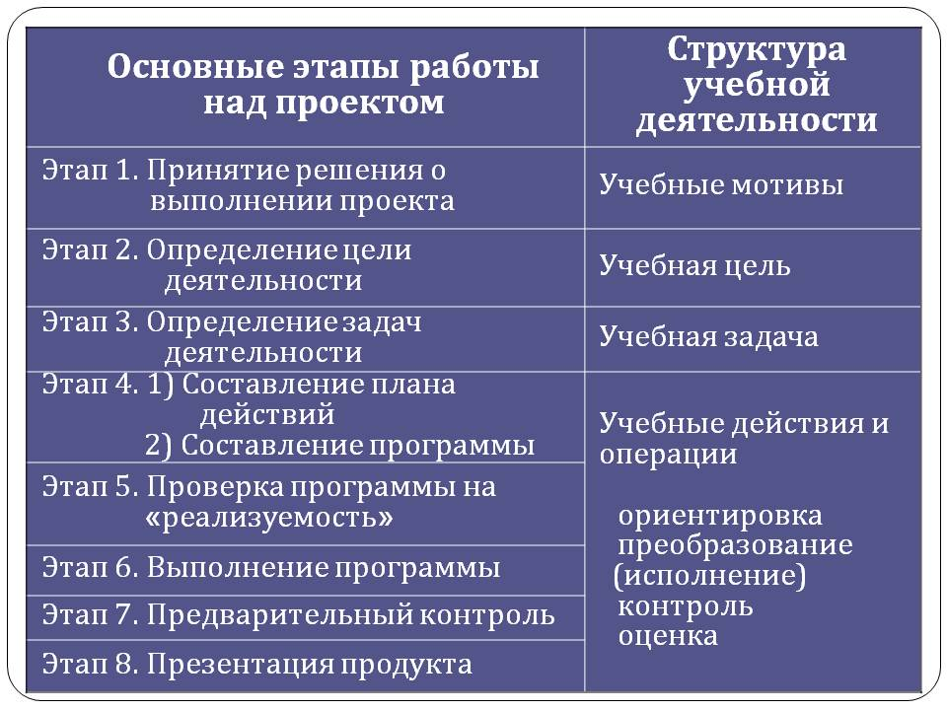

Slide 4
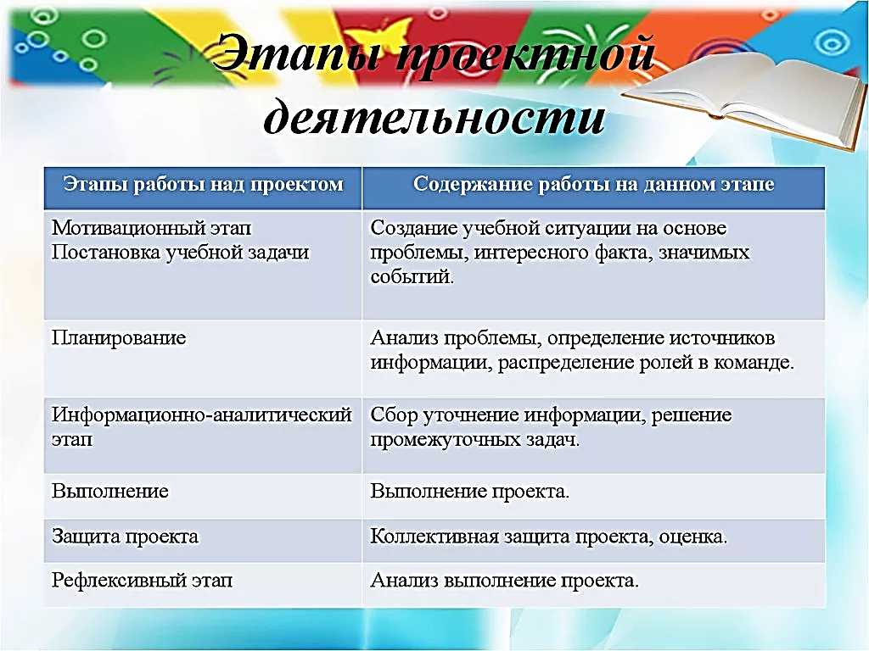

Slide 5
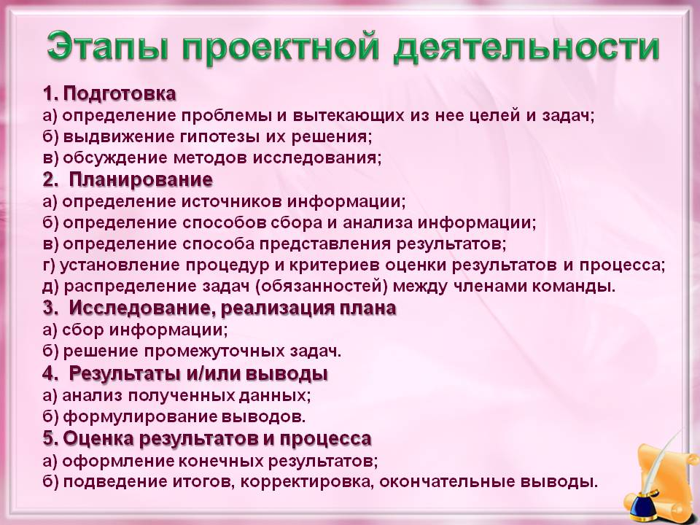

Slide 6
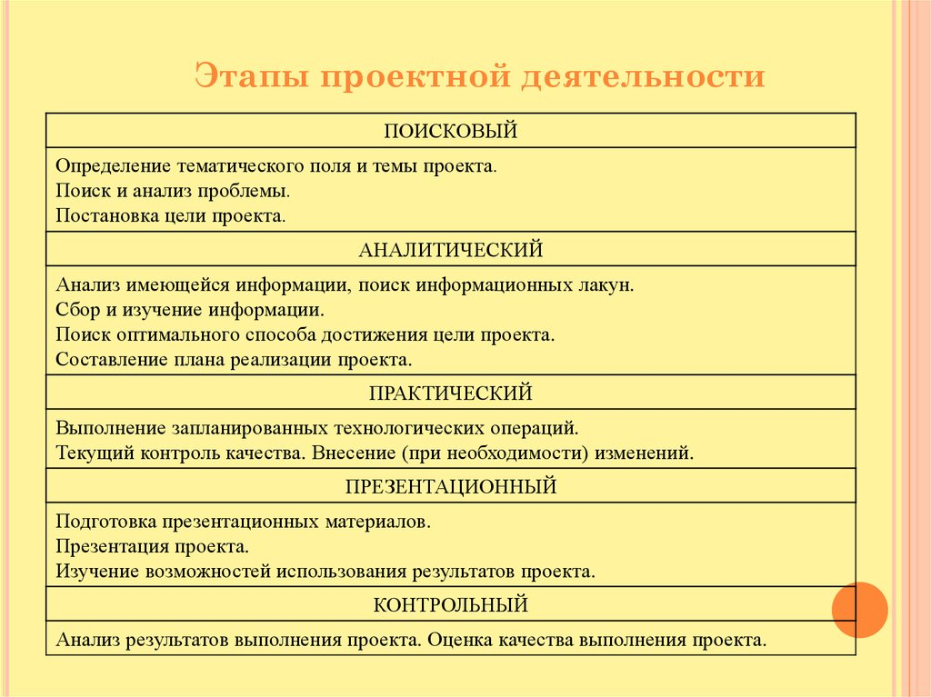

Slide 7
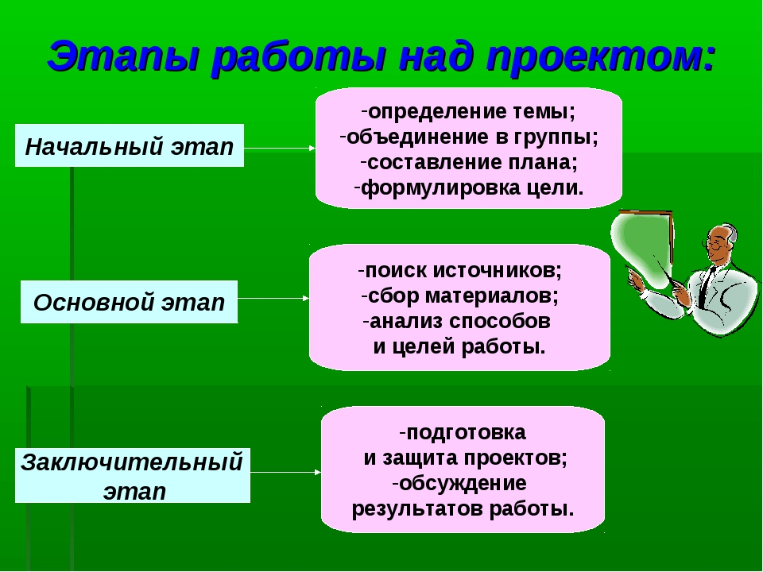

Slide 8
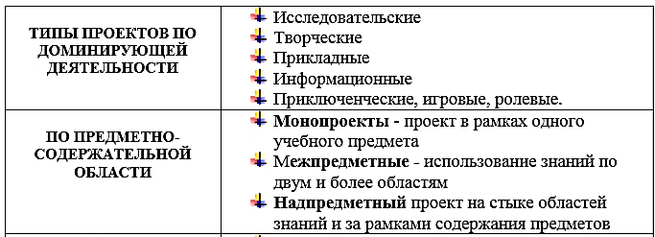


Slide 9
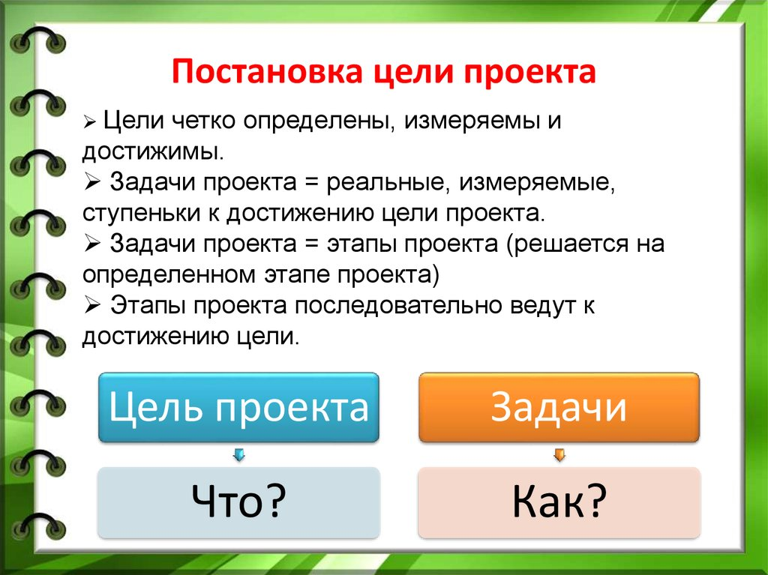

Slide 10
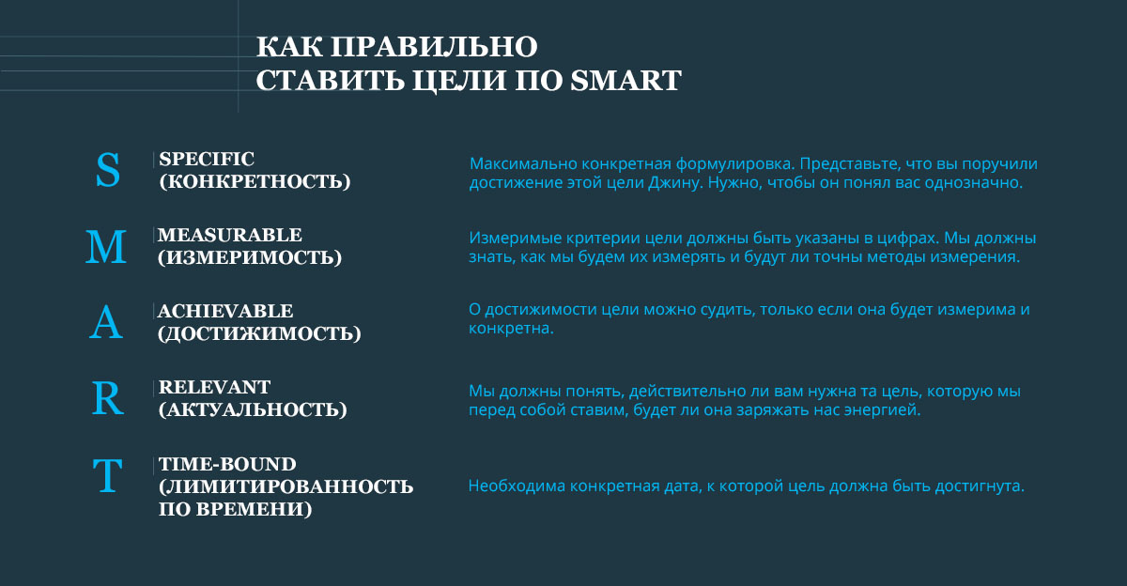

Slide 11
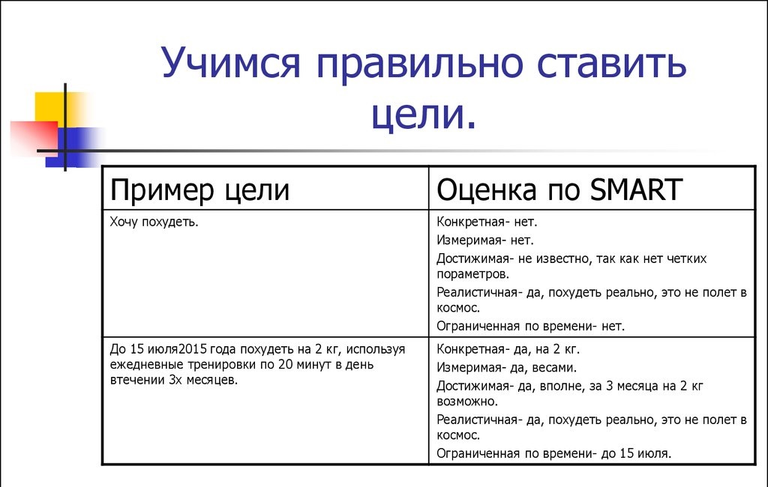
До15 июля 2020 года похудеть на 2 кг, используя ежедневные тренировки по 20 минут в день в течении 3-х месяцев

Slide 12
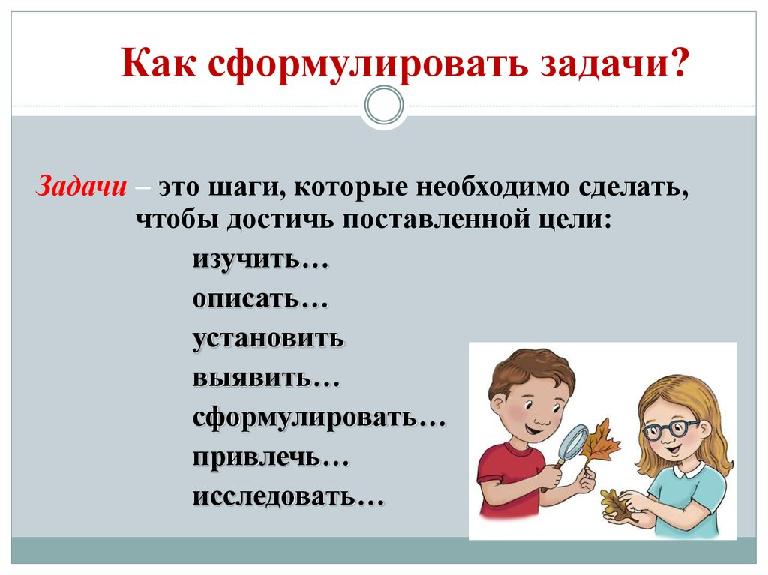

Slide 13
Гипотеза
Форма гипотезы заключается в применении при формулировании и написании текста гипотезы своеобразной формулы: "если ..., то ...".
Проблемная ситуация. Мне нравиться не очень сладкое варенье, и я пробовала добавлять при варке меньше сахара, чем по рецепту, но такое варенье храниться очень недолго. Как приготовить не слишком сладкое варенье, которое будет долго храниться и не портиться?
Возможные гипотезы.
Гипотеза №1. Если варить варенье дольше, то оно будет хорошо храниться.
Гипотеза №2. Если сваренное по измененному рецепту варенье поместить в холодильник, то оно будет храниться значительно дольше.
Гипотеза № 3. Если изменить технологию обработки банки для хранения варенья, то варенье хранится дольше.
Гипотеза № 4. Возможно, что я так и не смогу приготовить варенье по вкусу.

Slide 14
Объект и предмет исследования
Объект исследования - это то, что будет взято учащимся для изучения и исследования.
Предмет исследования — это особая проблема, отдельные стороны объекта, его свойства и особенности, которые, не выходя за рамки исследуемого объекта, будут исследованы в работе (проекте).
Объект исследования: | Предмет исследования:
магнит | свойства магнитов
гора Чатырдаг | легенды и мифы о горе Чатырдаг
учащиеся и преподаватели школы | зависимость от СМС
английские предложения | способы и причины расположения слов в английских предложениях
социальные сироты, находящиеся в реабилитационном центре | процесс социальной поддержки и защиты детей-сирот и детей, оставшихся без попечения родителей
глаз | свойства и структура глаза как оптического инструмента
магнитное поле чипсы. | магнитное поле в школьных учебных кабинетах влияние чипсов на здоровье детей.

Slide 15
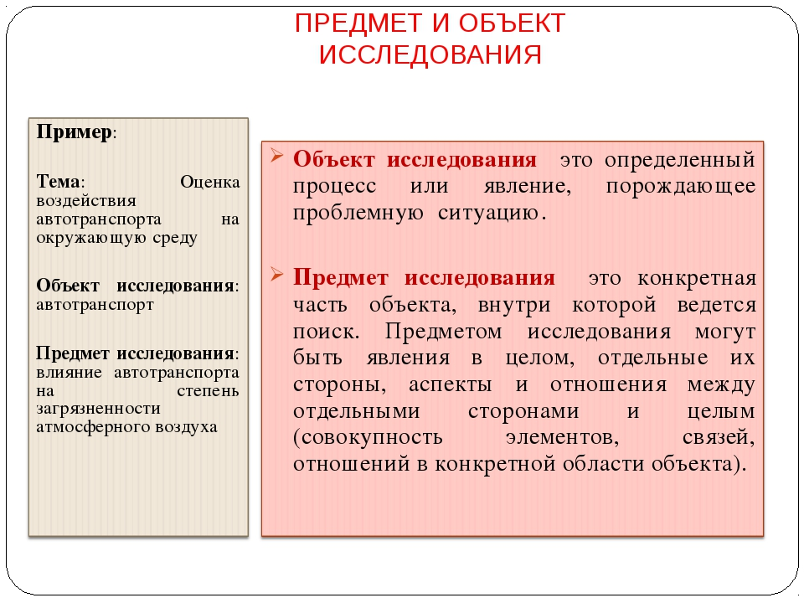

Slide 16
Корпоратив к 8 Марта
Актуальность нашего проекта заключается в том, что при всей своей занятости и нехватки времени у педагогов, проведение корпоративных мероприятий приводит к сплочению и сближению коллектива в неформальной обстановке, что в свою очередь повышает его работоспособность и заинтересованность в достижении общих целей.
По количеству участников: - групповой проект.
Формулируем цель: организовать и провести развлекательный корпоратив.
Категория участников (возрастной состав, для кого) – педагогов
Составляем план, т.е формулируем задачи:
- выяснить пожелания коллег о месте проведения: кафе или пикник на природе. (проведение опроса –устный или он-лайн);
- назначить ответственных за организацию (распределить роли);
- составить список продуктов и необходимого оборудования;
- составить развлекательные конкурсы,
- подобрать музыку;
- определиться с транспортом и доставкой участников к месту проведения и обратно;
- организовать выпуск стенгазеты с фотоотчетом о проведенном мероприятии.

Slide 17
Гипотеза, определившая весь ход исследования, была сформулирована следующим образом: если чаще проводить корпоративные мероприятия, то это приведет к сплочению коллектива и повысит его работоспособность.
Объект исследования: корпоративы
Предмет исследования: влияние корпоратива на сплоченность и работоспособность коллектива МБОУ «СОШ №7»
Методы исследования: опрос, обработка и анализ, полученных результатов.
Продукт проекта: сценарий корпоративного мероприятия и стенгазета к 8 Марта с фотоколлажем «Классно отдохнули».

Slide 18
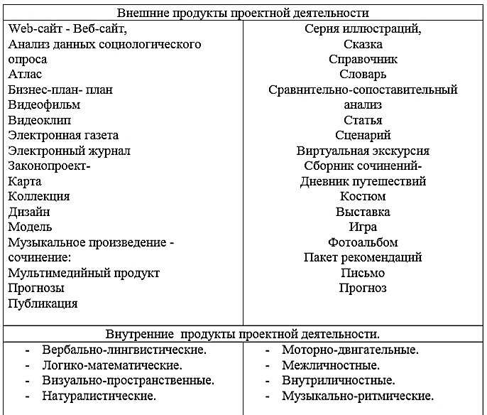

Slide 19
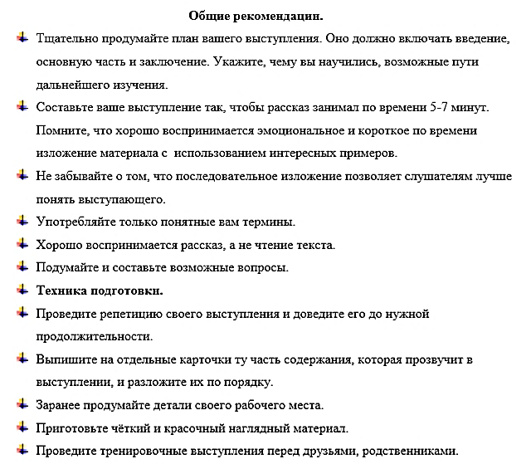

Slide 20
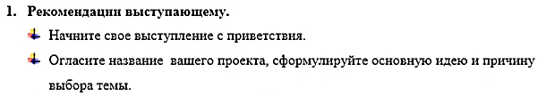
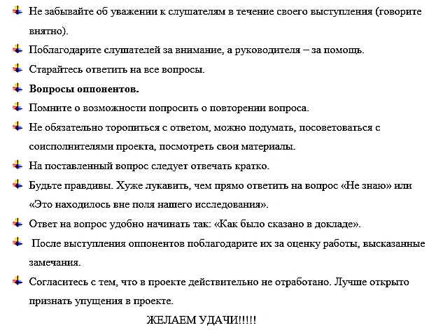

Slide 21
Литература и интернет -ресурсы
Новожилова М.М. и др. Как корректно провести учебное исследование: От замысла к открытию /Науч. ред. Т.И. Шамова. – 2-е изд. – М.: 5 за знания, 2008. – 160 с.;
Пахомова Н.Ю. Метод учебного проекта в образовательном учреждении. – М.: АРКТИ, 2003. – 112 с.;
Поливанова К.Н. Проектная деятельность школьников: пособие для учителя. – М.: Просвещение, 2008. – 192 с.;
Сергеев И.С. Как организовать проектную деятельность учащихся. – М.: АРКТИ, 2003. – 80 с.;
Ступницкая М. Учимся работать над проектами //Школьный психолог. – 2007. – № 23. – С. 13 – 36.;
Сиденко А.С. Метод проектов: история и практика применения //Завуч.2003.- №6.- С. 96-112.;
https://ntt.asurso.ru/res/2017/17.pdf - Дюбченко Н.Ю., Методическое пособие по дисциплине «ОУД. 01 Основы проектной деятельности» ГБПОУ СО «Сергиевский губернский техникум», 2017- 39с;
http://www.kspu.ru/upload/documents/2015/10/19/71da327648fc882ccefc7530c24077b1/proektnaya-deyatelnost-v-obrazovatelnom-uchrezhdenii.pdf - Яковлева Н.Ф., Учебное пособие «Проектная деятельность в образовательном учреждении»: Москва Издательство «ФЛИНТА» 2014 – 145с;
file:///C:/Users/User/Desktop/педсовет/proektnaja_dejatelnost_uchashhikhsja.pdf - Проектная деятельность учащихся: содержание и организация. Презентация.

Slide 22


